Slide 1


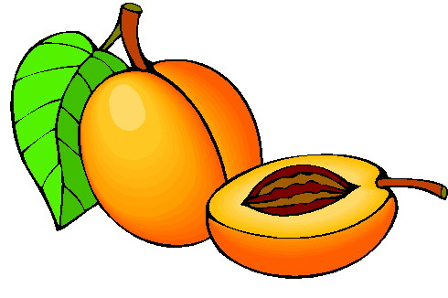
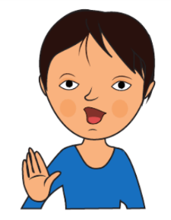


A a a A ²a
[a]
abricot
²abricot
I i I ²i
[i]
ile
²ile

Slide 2
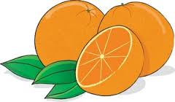
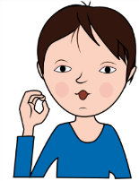

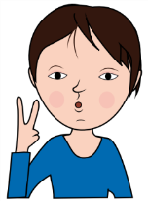
O o O ²o
[o]
orange
²orange
U u U ²u
[y]
usine
²usine

Slide 3
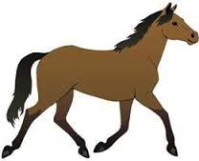
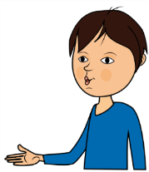

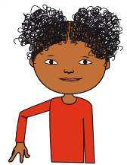
E e E ²e
[ǝ]
cheval
²cheval
M m M m
[m]
mur
mur

Slide 4
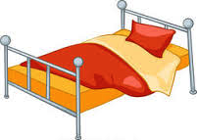


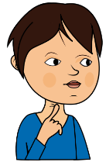
L l L ²l
[l]
lit
²lit
R r R ²r
[r]
rue
²rue

Slide 5

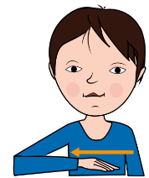
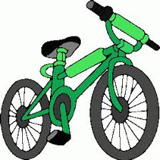

F f F ²f
[f]
fusée
²fusée
V v V v
[v]
vélo
vélo

Slide 6
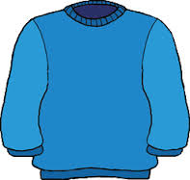
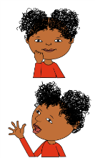
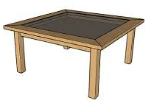
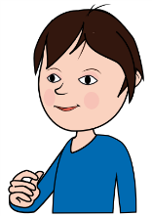
P p P ²p
[p]
pull
²pull
T t T ²t
[t]
table
²table

Slide 7



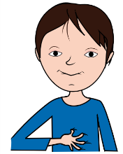
S s S ²$
[s]
salade
²salade
B b B ²b
[b]
balle
²balle

Slide 8
S s S ²$
[s]
salade
²salade

Slide 9
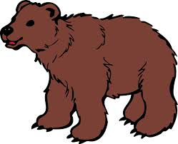
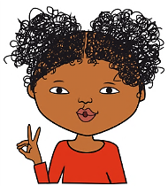
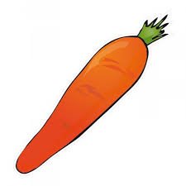

ou ²ou
[u]
ours
²our$
C c C ²c
[k]
carotte
²carotte

Slide 10
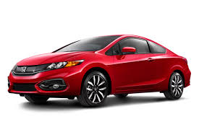

au ²au
[o]
auto
²auto
eau ²eau
[o]
l’eau
²l’²eau

Slide 11
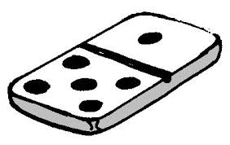
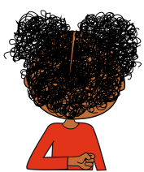
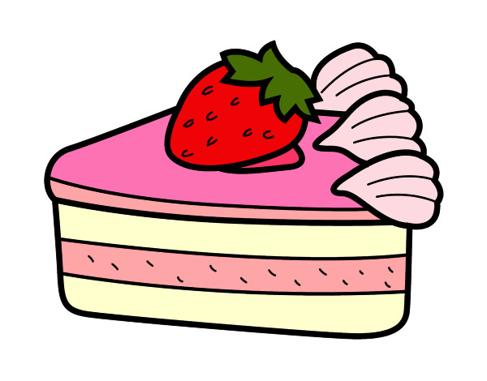
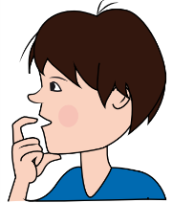
D d D ²d
[d]
domino
²domino
G g G ²g
[g]
gâteau
²gâteau

Slide 12

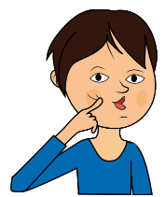
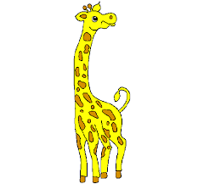
J j J ²j
[Ʒ]
jupe
²jupe
G g G ²g
[Ʒ]
girafe
²girafe

Slide 13
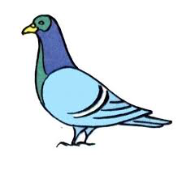
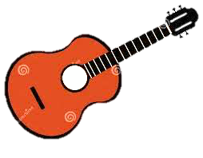
ge ²ge
[Ʒ]
pigeon
²pigeon
gu ²gu
[g]
guitare
²guitare

Slide 14

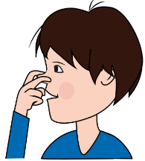

N n N n
[n]
nid
nid
C c C ²c
[s]
citron
²citron

Slide 15
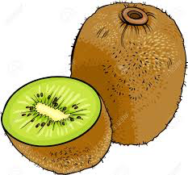
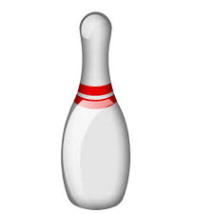
K k K ²k
[k]
kiwi
²kiwi
Q q Q ²q
[k]
quille
²quille

Slide 16

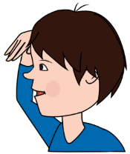
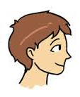

É é É ²é
[e]
école
²école
Ê ê Ê ²ê
[ɛ]
tête
²tête

Slide 17

ez ²ez
[e]
nez
nez
È è È ²è
[ɛ]
sirène
²sirène

Slide 18

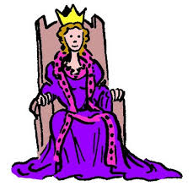
er ²er
[e]
cahier
²cahier
ei ²ei
[ɛ]
reine
²reine

Slide 19
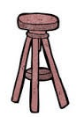
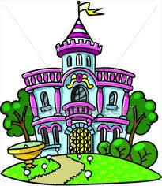
et ²et
[ɛ]
tabouret
²tabouret
ai ²ai
[ɛ]
palais
²palai$

Slide 20



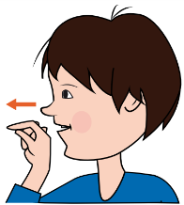

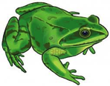
E e E ²e
[ɛ]
mer
mer
il ²il - ill ²ill
[j]
médaille
médaille
fauteuil
²fauteuil
abeille
²abeille
grenouille
²grenouille

Slide 21

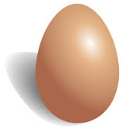
eu ²eu
[ǝ]
feu
²feu
œu ²œu
[ǝ]
œuf
²œuf

Slide 22
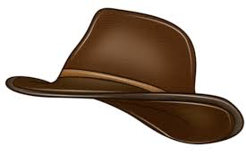

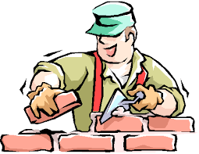
ch ²ch
[∫]
chapeau
²chapeau
Ç ç Ç ²ç
[s]
maçon
maçon

Slide 23
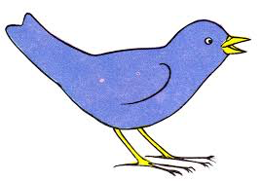
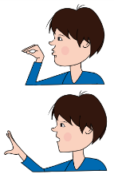
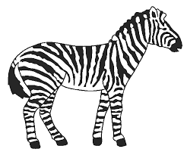

oi ²oi
[wa]
oiseau
²oiseau
Z z Z ²z
[z]
zèbre
zèbre

Slide 24
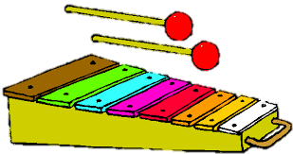


X x X ²x
[gz]
xylophone
xylophone
X x X ²x
[ks]
boxe
²boxe

Slide 25
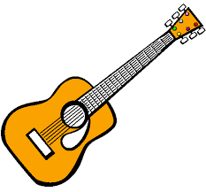

gu ²gu
[g]
guitare
²guitare
s ²$
[z]
fraise
²fraise

Slide 26


Y y Y ²y
[i]
stylo
²stylo
Y y Y ²y
[j]
yaourt
²yaourt

Slide 27


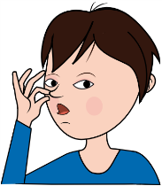
ill ²ill
[j]
papillon
²papillon
oin ²oin
[wɛ̃̃]
poing
²poing

Slide 28
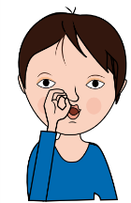
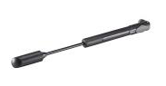
on ²on
[ɔ̃]
onze
²onze
11
om ²om
[ɔ̃]
pompe
²pompe

Slide 29



an ²an
[ɑ̃]
maman
maman
en ²en
[ɑ̃]
vent
vent

Slide 30


am ²am
[ɑ̃]
tambour
²tambour
em ²em
[ɑ̃]
tempête
²tempête

Slide 31



in ²in
[ɛ̃̃]
sapin
²sapin
im ²im
[ɛ̃]
timbre
²timbre

Slide 32


ain ²ain
[ɛ̃̃]
main
main
ein ²ein
[ɛ̃]
ceinture
²ceinture

Slide 33

un ²un
1
[ɛ̃̃]
un
²un
ien ²ien
[jɛ̃]
chien
²chien

Slide 34




gn ²gn
[ɲ]
peigne
²peigne
ph ²ph
[f]
phoque
²phoque

Slide 35



ti ²ti
[si]
addition
²addition
3
+ 3
= 6
yn ²yn
[ɛ̃]
lynx
²lynx

